Slide 1
PROJET DATA SCIENCE · SCORING CRÉDIT
Anticiper le risque
de défaut de paiement
De l'exploration des données à la comparaison de quatre algorithmes de classification.
15
6
40 %
4
CLIENTS ANALYSÉS
VARIABLES
DE DÉFAUTS
MODÈLES COMPARÉS
Charles Aime PAGLAN MISSAMHE
Novembre 2026
Python · scikit-learn · imbalanced-learn
Notes:
Présentation du projet de scoring crédit : 15 clients, 6 variables, 4 algorithmes comparés. Annoncer le plan en une phrase : contexte, données, analyse, modélisation, résultats, limites et suite.

Slide 2
CONTEXTE
Pourquoi scorer le risque de crédit ?
Un défaut non anticipé coûte plus cher qu'un bon dossier refusé : l'arbitrage doit être chiffré, pas intuitif.
Les décisions d'octroi reposent souvent sur des règles empiriques, difficiles à justifier et à auditer.
Un score statistique rend la décision reproductible, mesurable et explicable devant un comité de crédit.
15
6
clients
variables
dans l'échantillon
5 explicatives + cible
40 %
4
de défauts
modèles
Question directrice : quelles variables distinguent un client sain d'un client en défaut, et avec quelle fiabilité ?
6 clients sur 15
comparés à armes égales
Scoring crédit — analyse et modélisation
02
Notes:
Poser l'enjeu économique : le coût d'un faux négatif (client risqué accepté) dépasse largement celui d'un faux positif. C'est ce déséquilibre qui guidera le choix du modèle, avec un rappel élevé comme priorité.

Slide 3
DÉMARCHE
Une démarche en quatre étapes
Chaque étape correspond à un script du projet, exécuté dans l'ordre.
01
02
03
04
Exploration & nettoyage
Analyse statistique
Prétraitement
Modélisation
Typage, doublons, médianes, filtre IQR.
›
Corrélations, distributions, boxplots par classe.
›
Split 80/20, standardisation, rééquilibrage SMOTE.
›
4 algorithmes, matrices de confusion, modèle retenu.
01_exploration_nettoyage.py
02_analyse_stat_finance.py
03_preprocessing_pro.py
04_modelisation_comparatif.py
Un pipeline reproductible : mêmes données, même graine aléatoire (42), mêmes résultats.
Scoring crédit — analyse et modélisation
03
Notes:
Insister sur la reproductibilité : chaque script est autonome et lit la sortie du précédent. La graine 42 est fixée partout, ce qui garantit des résultats identiques d'une exécution à l'autre.

Slide 4
DONNÉES
Un jeu de données compact, à visée pédagogique
Variable | Description | Type | Rôle
income | Revenu mensuel du client | Numérique | Explicative
employment_years | Ancienneté professionnelle (années) | Numérique | Explicative
debt_to_income_ratio | Taux d'endettement sur revenu (%) | Numérique | Explicative
age | Âge du client (années) | Numérique | Explicative
previous_loans | Nombre de crédits antérieurs | Numérique | Explicative
default | Défaut de paiement : 0 = sain, 1 = défaut | Binaire | Cible
COMPOSITION
9
clients sains
6
clients en défaut
40 %
taux de défaut
Aucune valeur manquante,
aucun doublon.
15 observations : le volume est volontairement réduit, ce qui conditionne toute la lecture des résultats.
RÉPARTITION DES CLASSES
9 clients sains · 6 clients en défaut
Scoring crédit — analyse et modélisation
04
Notes:
Le fichier brut credit_data.csv est mal encodé (une seule colonne à la lecture pandas standard) : le script 01 le relit ligne à ligne avant de typer. Souligner le déséquilibre 9/6, modéré, et le volume très faible.

Slide 5
QUALITÉ DES DONNÉES
Nettoyage : passer du brut à une base fiable
1
Harmonisation
2
Doublons
Colonnes françaises renommées : revenu → income, endettement → debt_to_income_ratio, defaut → default.
Suppression des lignes identiques ; aucune n'a été détectée dans ce jeu de données.
3
Valeurs manquantes
4
Aberrations
Imputation par la médiane de chaque variable numérique, plus robuste que la moyenne.
Filtre IQR : suppression au-delà de Q1 − 1,5×IQR et Q3 + 1,5×IQR.
RÉSULTAT
15 lignes · 6 colonnes · 0 valeur manquante → clean_data.csv
Aucune ligne perdue au filtrage
Scoring crédit — analyse et modélisation
05
Notes:
Le filtre IQR est appliqué variable par variable, de façon itérative. Ici aucune observation n'est éliminée : le jeu de 15 lignes est conservé tel quel, ce qui est cohérent avec sa taille déjà minimale.

Slide 6
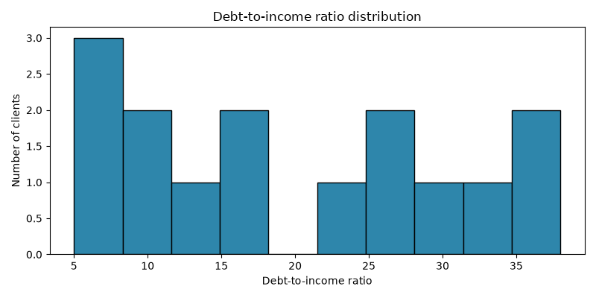
ANALYSE EXPLORATOIRE
Le taux d'endettement sépare deux populations
Deux groupes se dessinent : un premier entre 5 % et 17 %, un second entre 22 % et 38 %.
Le vide central (aucun client entre 18 % et 21 %) suggère un seuil naturel.
Le taux d'endettement devient le premier candidat pour séparer les classes.
À RETENIR
Distribution du taux d'endettement (15 clients)
Un histogramme sur 15 clients reste fragile : à confirmer sur un volume réel.
Scoring crédit — analyse et modélisation
06
Notes:
Le graphique est produit par le script 01 sur les données nettoyées. Attention : avec 15 clients, chaque barre ne représente qu'un à trois individus. La structure bimodale est une piste, pas une preuve.

Slide 7
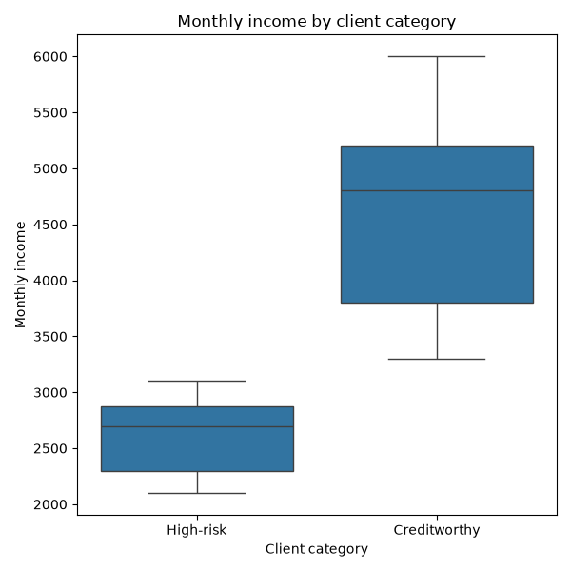
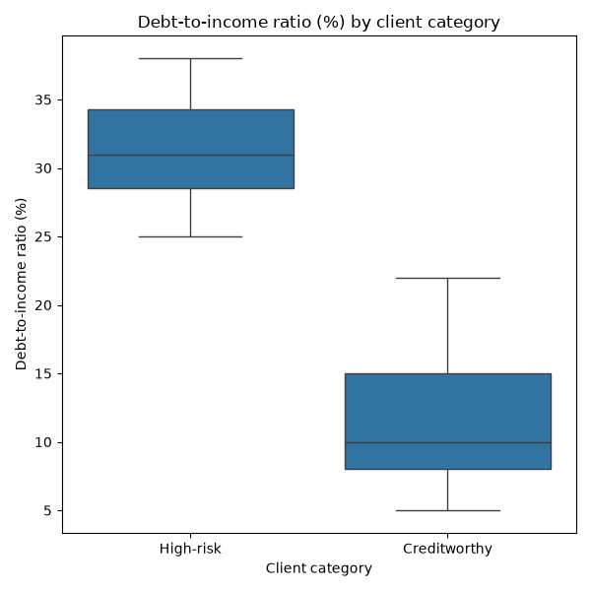
ANALYSE EXPLORATOIRE
Les défaillants cumulent faible revenu et forte dette
Médianes observées : endettement 31 % contre 10 % · revenu 2 700 contre 4 800 · ancienneté 2 contre 10 ans
Revenu : les clients sains gagnent en médiane 78 % de plus que les défaillants.
Endettement : la médiane des défaillants est trois fois supérieure.
Ancienneté : 2 ans contre 10 ans, un signal de stabilité professionnelle.
Revenu mensuel
Taux d'endettement (%)
Scoring crédit — analyse et modélisation
07
Notes:
Les boîtes se recouvrent peu sur le revenu et l'endettement : les deux variables séparent bien. L'ancienneté et l'âge jouent dans le même sens mais sont fortement corrélés au revenu, d'où la prudence sur la matrice suivante.

Slide 8
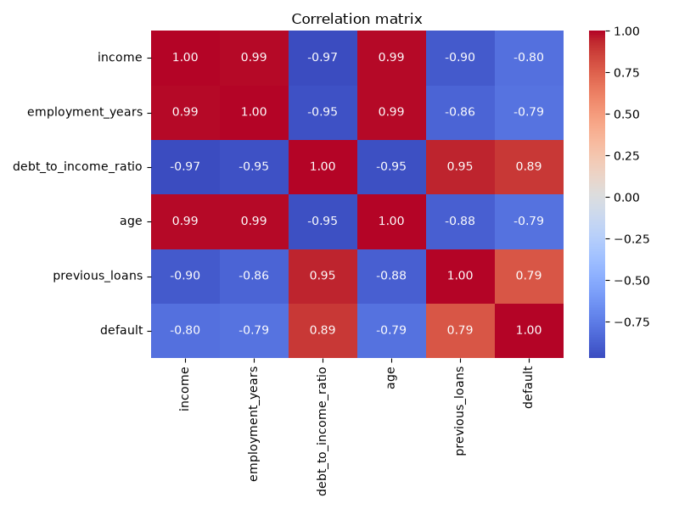
ANALYSE EXPLORATOIRE
Un signal fort, mais des variables redondantes
Endettement ↔ défaut : +0,89. La corrélation positive la plus forte avec la cible.
Revenu ↔ défaut : −0,80. Plus le revenu est élevé, moins le risque est grand.
Revenu ↔ ancienneté : +0,99. Deux variables quasi identiques : redondance à traiter.
Revenu ↔ âge : +0,99. Colinéarité forte, typique d'un jeu de données synthétique.
POINT DE VIGILANCE
Trois variables racontent presque la même histoire : l'interprétation des coefficients en devient instable.
Scoring crédit — analyse et modélisation
08
Notes:
La matrice est calculée sur clean_data.csv par le script 02. Les corrélations très élevées entre prédicteurs n'empêchent pas un modèle d'arbre de fonctionner, mais elles compliquent l'interprétation et la régression logistique.

Slide 9
SYNTHÈSE DE L'ANALYSE
Trois enseignements pour la modélisation
01
02
03
L'endettement est le signal dominant
Le revenu protège
L'historique confirme, sans surprendre
Rang 1 des corrélations avec le défaut (+0,89) et séparation nette des distributions : c'est la variable à surveiller en priorité.
Corrélation de −0,80 et médiane deux fois plus élevée chez les clients sains : un revenu confortable absorbe mieux un choc.
Ancienneté élevée et absence de crédits antérieurs vont de pair avec la solvabilité, mais restent redondants avec le revenu.
→ Ces trois constats orientent le choix des variables et justifient l'usage de modèles non linéaires.
Scoring crédit — analyse et modélisation
09
Notes:
Transition : après l'analyse, on sait quoi regarder. La suite montre comment on prépare les données puis comment on compare les modèles.

Slide 10
PRÉTRAITEMENT
Équilibrer avant d'apprendre
1
2
3
4
Split 80 / 20
Standardisation
Rééquilibrage SMOTE
Export
12 clients pour l'entraînement,
3 clients pour le test.
Chaque variable centrée-réduite ; le scaler est ajusté sur le train uniquement.
Classe minoritaire sur-échantillonnée : 8 défauts contre 8 sains.
Quatre tableaux NumPy réutilisés par le script de modélisation.
train_test_split(test_size=0,2)
StandardScaler()
SMOTE(random_state=42)
X_train · X_test · y_train · y_test
LIMITE STRUCTURELLE
Trois clients seulement dans le jeu de test : une erreur pèse 33 points de pourcentage. Les métriques qui suivent sont indicatives.
3 clients
Scoring crédit — analyse et modélisation
10
Notes:
SMOTE n'est appliqué qu'au train : surtout jamais avant le split, sinon fuite d'information. Ici 8 défauts et 8 sains après rééchantillonnage, soit 16 lignes d'entraînement pour 3 lignes de test.

Slide 11
MODÉLISATION
Quatre algorithmes comparés
Même jeu d'entraînement, même graine, mêmes métriques d'évaluation.
Régression logistique
Arbre de décision
RÉFÉRENCE INTERPRÉTABLE
RÈGLES EXPLICITES
Frontière linéaire, coefficients lisibles. Sert de point de comparaison.
Découpage successif en seuils ; très lisible mais instable seul.
＋ Facile à expliquer, stable
＋ Très lisible
－ Ne capture pas les interactions
－ Surapprend vite
Forêt aléatoire
SVM
ENSEMBLE D'ARBRES
FRONTIÈRE NON LINÉAIRE
100 arbres votants ; réduit la variance et capte les non-linéarités.
Recherche de la marge maximale entre classes, noyau RBF.
＋ Robuste, performant
＋ Efficace en petit volume
－ Moins transparent
－ Sensible au réglage
Scoring crédit — analyse et modélisation
11
Notes:
Tous les modèles sont entraînés sur les mêmes 16 lignes équilibrées et évalués sur les 3 mêmes clients. Aucun réglage d'hyperparamètres n'a été fait : l'objectif est la comparaison à réglages par défaut.

Slide 12
RÉSULTATS
Deux modèles au plafond sur le jeu de test
Modèle | Précision | Rappel | F1 | Lecture
Régression logistique | 0,67 | 1,00 | 0,80 | Alerte un bon client
Arbre de décision | 1,00 | 0,50 | 0,67 | Laisse passer un défaut
Forêt aléatoire | 1,00 | 1,00 | 1,00 | 3 clients sur 3 corrects
SVM | 1,00 | 1,00 | 1,00 | 3 clients sur 3 corrects
CE QU'IL FAUT RETENIR
Rappel = 1,00
Aucun défaut n'est manqué par la régression logistique, la forêt aléatoire et le SVM. C'est la métrique prioritaire en crédit.
Précision, rappel et F1 mesurés sur 3 clients de test.
Le F1 parfait ne vaut que pour 3 clients : il ne se généralise pas en l'état.
Scoring crédit — analyse et modélisation
12
Notes:
Lecture métier : mieux vaut alerter à tort (faux positif) que laisser passer un défaut (faux négatif). La régression logistique obtient un rappel parfait mais au prix d'une fausse alerte ; l'arbre fait l'inverse.

Slide 13
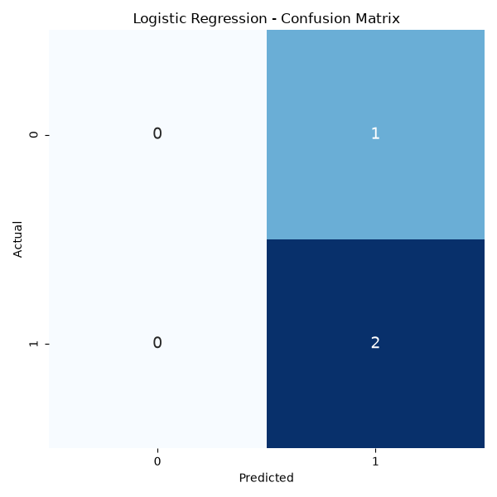
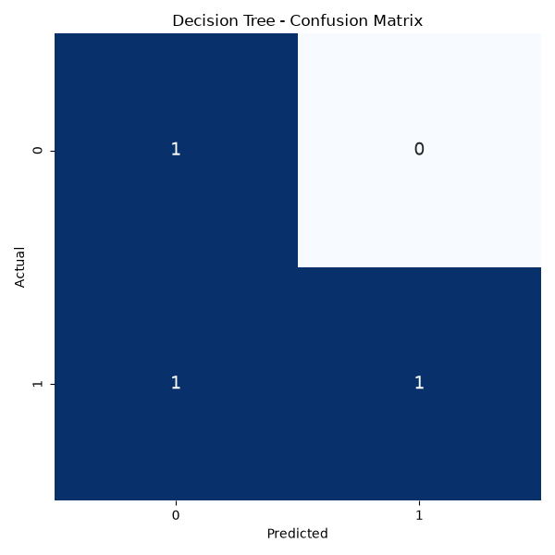
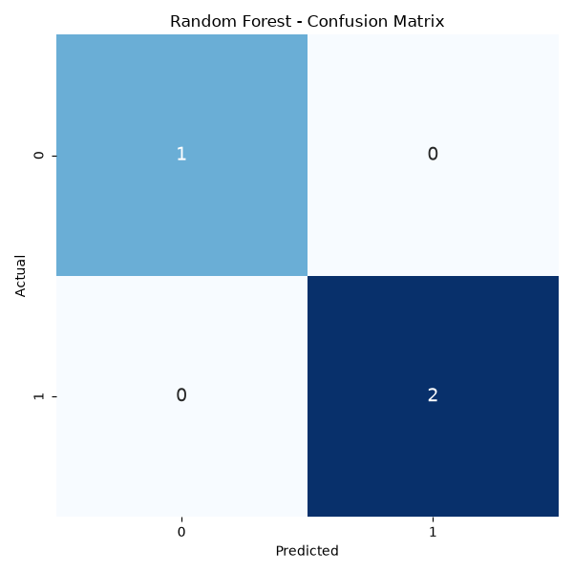
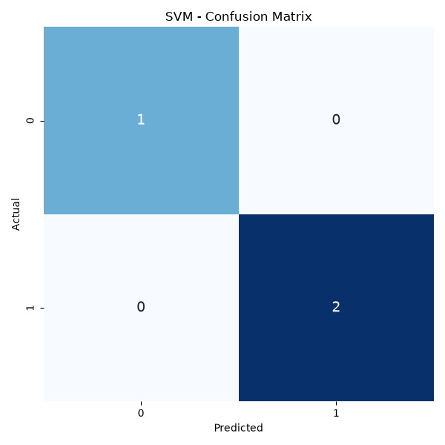
RÉSULTATS
Lire les erreurs, pas seulement le score
Logistic Regression
Decision Tree
Random Forest
SVM
P 0,67 · R 1,00 · F1 0,80
P 1,00 · R 0,50 · F1 0,67
P 1,00 · R 1,00 · F1 1,00
P 1,00 · R 1,00 · F1 1,00
1 faux positif
1 faux négatif
aucune erreur
aucune erreur
Deux erreurs de nature opposée : la régression logistique sur-alerte, l'arbre sous-alerte. En crédit, le faux négatif coûte le plus cher.
Scoring crédit — analyse et modélisation
13
Notes:
Rappeler la matrice : lignes = réel, colonnes = prédit. La forêt et le SVM classent correctement le client sain et les deux défaillants. L'arbre rate un défaillant : il l'aurait accepté.

Slide 14
MODÈLE RETENU
Forêt aléatoire
ARTEFACT LIVRÉ
100 arbres de décision qui votent, entraînés sur les données rééquilibrées.
random_forest.joblib
n_estimators
100
1,00
1,00
1,00
random_state
42
Entrée
5 variables
F1-SCORE
RAPPEL
PRÉCISION
Sortie
0 / 1
Rechargeable via joblib.load()
Rappel maximal aucun défaut non détecté sur le jeu de test.
Robustesse l'agrégation de 100 arbres limite le surapprentissage d'un arbre seul.
Non-linéarité capte les interactions entre revenu, endettement et ancienneté.
POURQUOI PAS LE SVM ?
Performance identique sur ce test, mais la forêt aléatoire est plus simple à réentraîner et à opérationnaliser.
Sélection conforme à l'objectif du projet : un modèle unique, sauvegardé et réutilisable.
Scoring crédit — modèle retenu
14
Notes:
La forêt aléatoire est retenue par le script 04 puis sauvegardée avec joblib. Elle égale le SVM en performance mais reste plus simple à opérationnaliser et à réentraîner.

Slide 15
PRUDENCE
Ce que ces résultats ne prouvent pas encore
VOLUME
REDONDANCE
15 observations, dont 3 en test
Corrélations proches de 0,99
Chaque erreur déplace les métriques de 33 points. Aucune conclusion statistique solide n'est possible à ce volume.
Revenu, âge et ancienneté sont quasi colinéaires : le modèle exploite surtout une seule information déguisée en trois.
VALIDATION
USAGE
Ni validation croisée, ni ROC-AUC
Pas de calibrage du score
Un seul découpage train/test, aucune estimation de la variance des performances, aucun seuil optimisé.
Une probabilité brute n'est pas une note de crédit : il manque la calibration, le barème 0-1000 et la politique de seuil.
Ces limites ne disqualifient pas la démarche : elles définissent ce qu'il reste à faire avant un usage réel.
Scoring crédit — analyse et modélisation
15
Notes:
Assumer les limites est un signe de maturité méthodologique. Sur 3 clients de test, un F1 de 1,00 n'a aucune valeur prédictive : il faut le dire explicitement devant un jury ou un comité.

Slide 16
SUITE DU PROJET
Feuille de route : de la maquette au score de production
1
Collecter
5 000 dossiers minimum, 24 à 36 mois d'historique, défauts observés sur 12 mois glissants.
2
Valider
Validation croisée 5-fold, ROC-AUC, matrice de confusion moyennée, intervalles de confiance.
3
Calibrer
Score 0-1000, seuil relié au coût réel d'un faux négatif, suivi du taux d'acceptation.
4
Expliquer
SHAP par dossier, documentation des variables, conformité et auditabilité de la décision.
5
Industrialiser
API de scoring, monitoring de dérive, réentraînement trimestriel.
Priorité immédiate : la donnée, avant tout nouveau réglage d'algorithme.
Scoring crédit — analyse et modélisation
16
Notes:
Message clé : le gain marginal viendra de la donnée et de la validation, pas d'un changement d'algorithme. Un modèle simple bien validé vaut mieux qu'un modèle complexe non mesuré.

Slide 17
CONCLUSION
Trois messages à retenir
01
02
03
L'endettement fait le tri
Deux modèles au plafond
La donnée avant l'algorithme
31 % contre 10 % de médiane : la variable la plus discriminante du jeu.
Forêt aléatoire et SVM classent parfaitement les 3 clients de test.
Volume, validation croisée et calibrage conditionnent la suite.
Merci de votre attention
Charles Aime PAGLAN MISSAMHE
Novembre 2026
Questions et discussion
Notes:
Terminer sur la question ouverte : quel volume de données l'établissement peut-il mobiliser pour passer d'une maquette à un score réellement utilisable ?

